Slide 1
Каспийское море –
закрытый водоем

Slide 2
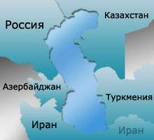
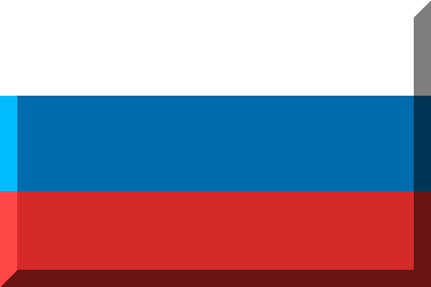
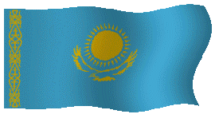
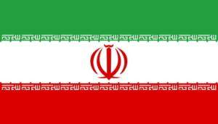
Прибрежные страны Каспия

Slide 3
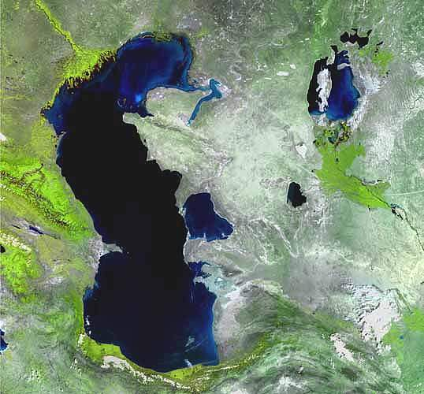
Каспии под угрозой экологической катастрофы

Slide 4
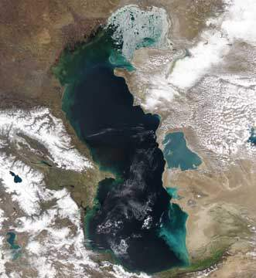
Каспийское море - самый крупный закрытый водный бассейн в мире, расположенный между Европой и Азией, окруженный территориями Азербайджана, Ирана, Казахстана, России и Туркменистана.
Этот водоем привлекал своей красотой, волшебством и загадочным миром еще с давних времен и находился в центре внимания известных путешественников, ученых, а также некоторых государственных деятелей.

Slide 5
Обитатели Каспия

Slide 6
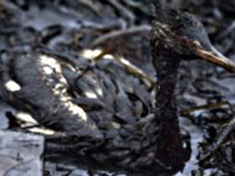
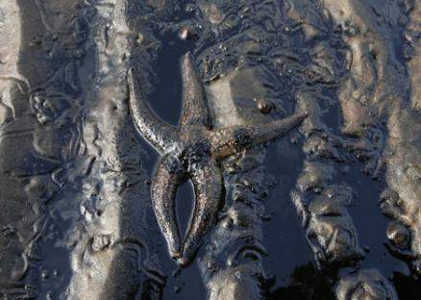
Обитатели вымирают

Slide 7
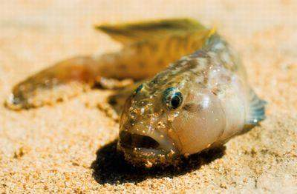
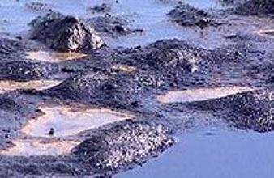

Slide 8
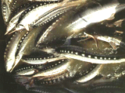
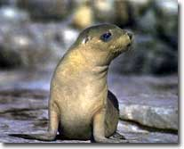
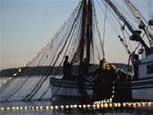
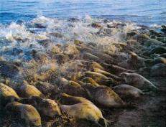
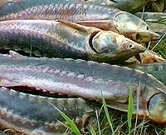
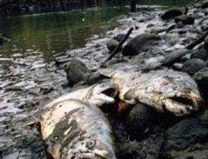
Гибель морского зверя и осетровой рыбы на Каспии связана с добычей и транспортировкой нефти. Об этом впервые прямо заявила природоохранная прокуратура Атырауской области.

Slide 9
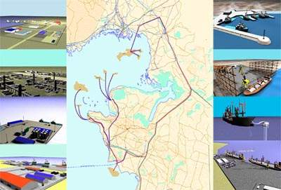

Slide 10
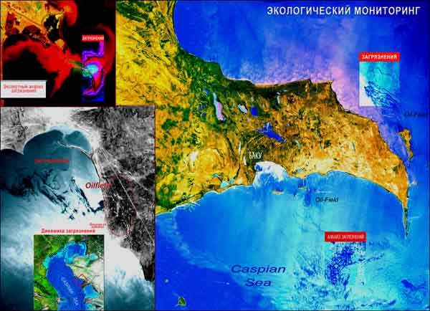

Slide 12
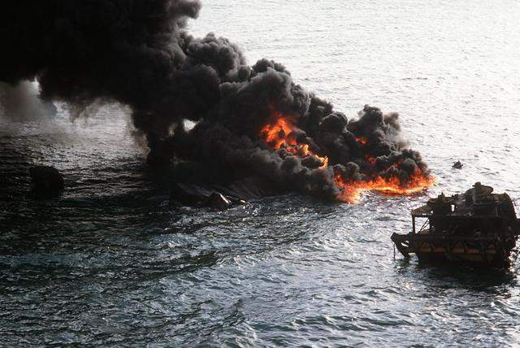
Аварий на Каспийском море

Slide 13
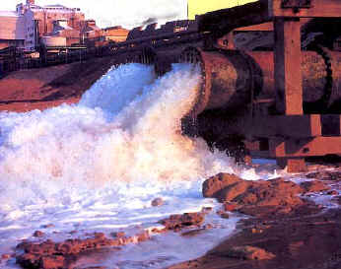

Slide 14
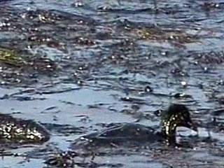

Slide 15
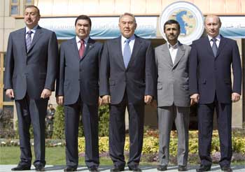
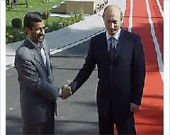
Сенат (верхняя палата парламента Казахстана) ратифицировал Рамочную конвенцию о защите морской среды Каспийского моря.
"Целью конвенции является защита морской среды Каспия от загрязнений, включая защиту, сохранение, восстановление, устойчивое и рациональное использование его биоресурсов", - сказал в среду, выступая на пленарном заседании палаты, вице-министр охраны окружающей среды Казахстана Султангали Кесенбаев.
Конвенцией предусмотрено, в частности, составление плана действий для защиты морской среды Каспия, разработка программ мониторинга качества и количества воды, а также разработка централизованной базы данных, которая станет основой для принятия решений и общим источником информации для специалистов прикаспийских стран.
Закон о ратификации передан на подпись президенту Казахстана Нурсултану Назарбаеву.

Slide 16
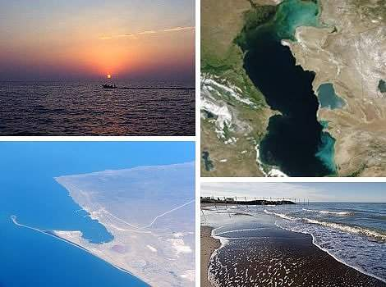
Сохраним Каспии

